Slide 1
LEY SANNA

Slide 2
DERECHO DE LOS PADRES PARA ACOMPAÑAR A SUS HIJOS AFECTADOS POR UNA CONDICIÓN GRAVE DE SALUD CON RIESGO VITAL

Slide 4
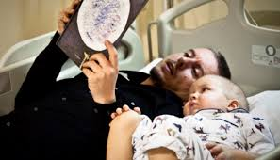
SANNA
SEGURO
ACOMPAÑAMIENTO
NIÑOS
NIÑAS

Slide 5
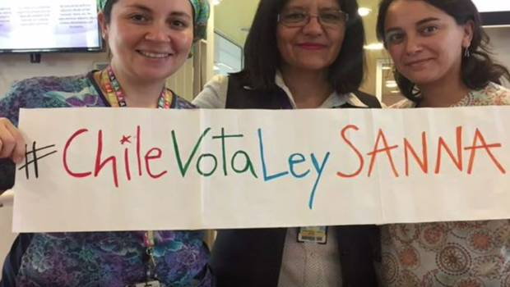

Slide 6
OBJETIVO DE LA LEY
La Ley SANNA consiste en un Seguro o licencia médica para que los padres puedan ausentarse justificadamente de su trabajo para acompañar, prestar atención o cuidar a sus hijos gravemente enfermos.

Slide 7
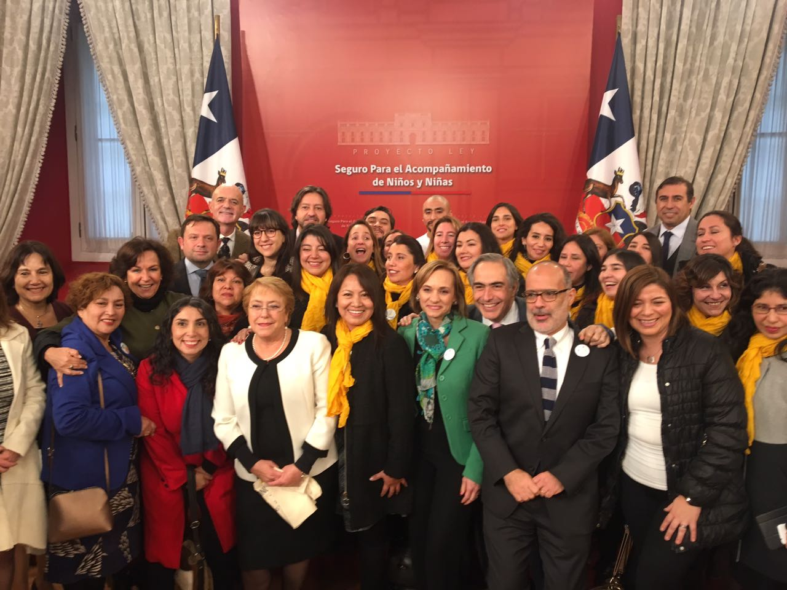

Slide 8
BENEFICIOS DE LA LEY
Es contributivo y Solidario
Beneficiará a mas de 4.000 niños y niñas
Seguro de carácter obligatorio
Para los padres y las madres trabajadores de niños mayores de un año y menores de 18 años de edad, considerando también al trabajador/a que tenga a su cargo el cuidado personal de dicho niño de manera judicial.
Otorgará licencia médica para justificar la ausencia laboral hasta por quince días y puede ser prorrogada por períodos iguales, sea en forma continua o discontinua
Incluye el pago de un subsidio con cargo al seguro, por el período de duración de la licencia y que reemplaza la remuneración del trabajador/a.

Slide 9
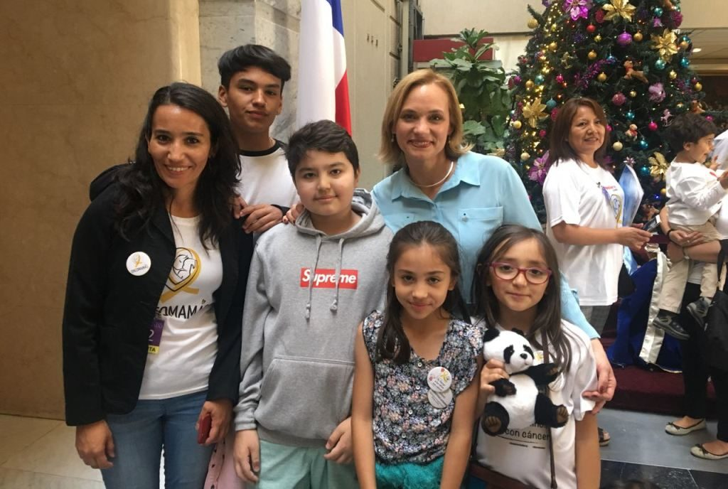

Slide 10
REQUISITOS PARA ACCEDER AL PAGO DEL SEGURO

Slide 11
TRABAJADOR INDEPENDIENTE
TRABAJADOR TEMPORAL CESANTE
TRABAJADOR DEPENDIENTE
Relación laboral Vigente al inicio de la licencia
8 cotizaciones previsionales en últimos 24 meses
3 cotizaciones continuas anteriores al inicio de licencia médica
12 Cotizaciones previsionales en últimos 24 meses
5 cotizaciones continuas anteriores al inicio de licencia médica
Tener al día el pago de las cotizaciones para pensiones, salud, seguro de la ley N° 16.744 y para esta ley.
12 Meses de Afiliación Previsional anteriores al inicio de licencia médica
8 cotizaciones previsionales en últimos 24 meses
Ultimas 3 cotizaciones dentro de los 8 meses anteriores al inicio de la licencia médica.

Slide 12
¿CONDICIONES GRAVES DE SALUD?
Cáncer de cualquier tipo (niños 1 a 18 años de edad)
Trasplante de órgano sólido y de progenitores hemayopoyéticos (niños de 1 a 18 años de edad)
Desahucio o estado terminal (niños de 1 a 18 años de edad)
Accidente grave con riesgo de muerte o secuela funcional severa y permanente (niños de 1 – 15 años de edad)

Slide 13
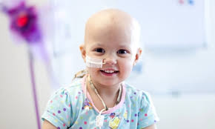
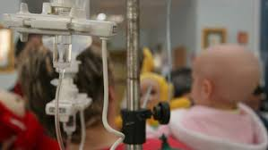

Slide 14
DURACIÓN DEL PERMISO
Cáncer: Hasta 90 días dentro de un período de doce meses (Desde inicio licencia médica)
Trasplante: Hasta 90 días (Desde inicio licencia médica)
Estado Terminal: Hasta producido el fallecimiento
Accidente grave: Hasta 45 días máximo

Slide 15
ETAPAS DE LA LEY
1° Febrero
2018
Cobertura del seguro para cáncer y los tratamientos de alivio del dolor y cuidados paliativos por cáncer avanzado
1° Julio
2018
Cobertura de trasplantes
1° Enero
2020
Cobertura fase o estado terminal de vida
1° Diciembre 2020
Cobertura de accidentes graves

Slide 16
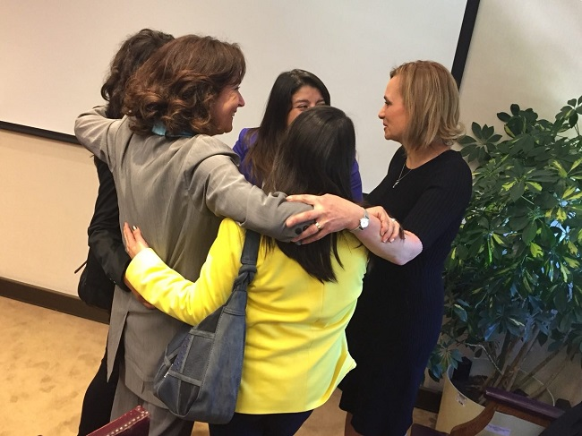

Slide 17
LEY SANNA

